Slide 1
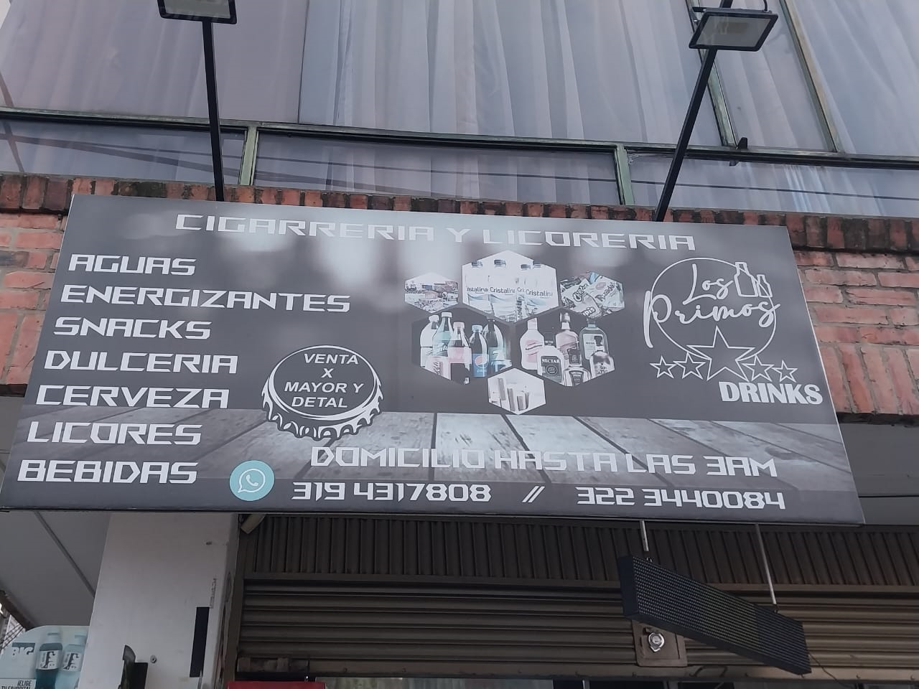

LIQUORLOGIX

Slide 2

LIQUORLOGIX
Cristopher Stuart Benavides Ramírez
Jaime Alejandro Carvajal Castro
Luis Eduardo Olaya Liquitan
Johan Sebastián Sepúlveda Carvajal
Nicolas Reyes Aliste
Servicio Nacional de Aprendizaje –SENA, Centro de Electricidad Electrónica y Telecomunicaciones
Técnico en Programación de Software - TPS, Primer Trimestre
Instructor Albeiro Ramos
Bogotá, 25 de marzo de 2023

Slide 3

Introducción
El sector del área de la venta de licores, enfrenta desafíos en la gestión eficiente de inventarios, lo que puede afectar la rentabilidad y operaciones de los establecimientos. LiquorLogix surge como una solución innovadora para automatizar y optimizar la administración de inventarios, brindando datos en tiempo real que mejoran la toma de decisiones.
Esta presentación aborda los problemas de control de inventario, los objetivos del proyecto, la justificación basada en la necesidad de modernización, su alcance en el sector de bebidas alcohólicas, y la delimitación del proyecto se centra en el control de inventario para cualquier producto, que puedan formar parte de la oferta de algunos negocios.

Slide 4
LIQUORLOGIX
Problema
Objetivos
Justificación
Alcance
Delimitación
Entregables Trimestre

Slide 5
Problema
La empresa Los Primos, ubicada en la localidad de Suba, en el Barrio Aures 2, se dedica principalmente a la venta de licores y víveres. Actualmente, enfrenta dificultades en la gestión de su inventario, lo que impacta negativamente en su eficiencia operativa.
El proceso clave en el que se intervino fue la gestión de inventario, que actualmente se realiza de forma manual, lo que provoca desorganización y errores frecuentes en el control de existencias y en la planificación del establecimiento.

Slide 6
Problema
Para analizar la situación, se utilizarán diversas técnicas de recolección de datos, como la revisión documental para evaluar el registro histórico del inventario, entrevistas con la persona encargada de la gestión, encuestas al personal para entender sus necesidades y observación directa del proceso de control de inventarios.
Las principales necesidades encontradas incluyen la falta de precisión en el control de inventarios, desorganización en el manejo de productos y la ausencia de herramientas que proporcionen visibilidad en tiempo real de las existencias, lo que genera dificultades a la hora de realizar pedidos y gestionar adecuadamente el stock.

Slide 7
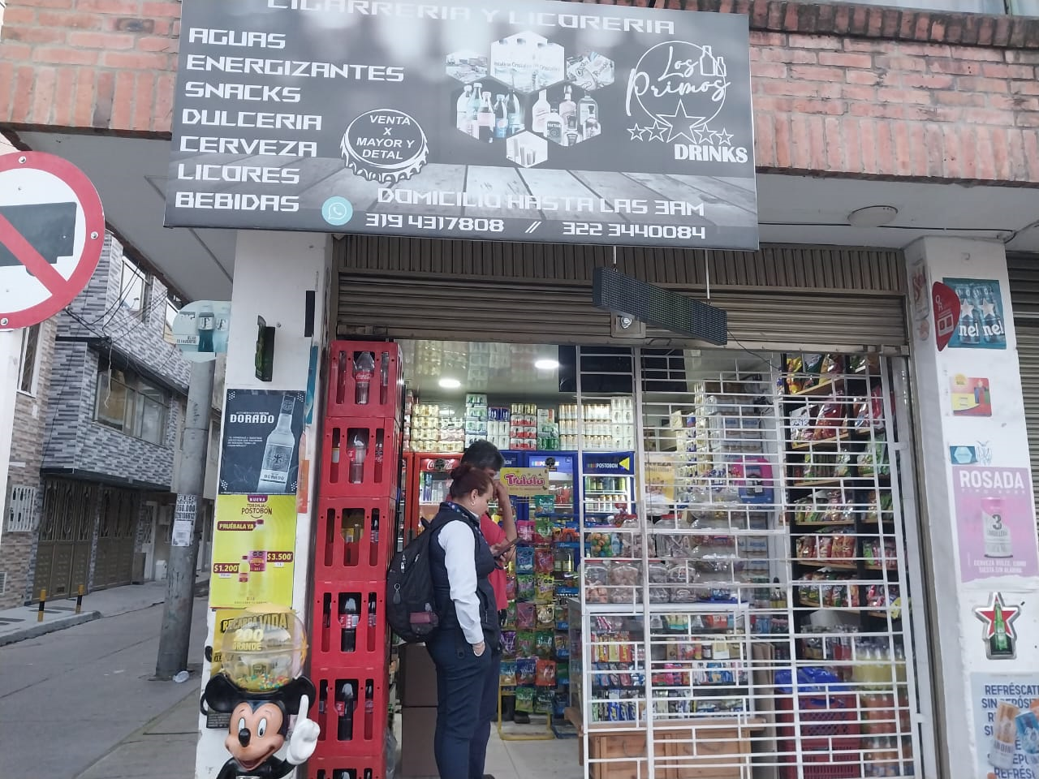
Objetivo General
Desarrollar un Sistema de Información Web LiquorLogix para el seguimiento y optimización de los procesos de gestión de inventario en la empresa “Los Primos”.
Objetivo Específicos
Gestionar los usuarios de la empresa “Los Primos”
Gestionar el inventario de productos en la licorera, permitiendo el seguimiento en tiempo real de los niveles de stock, ventas y entradas de productos.
Gestionar las transacciones de ventas, asegurando la actualización del stock.
Desarrollar un módulo de informes y reportes que permita visualizar los detalles de las ventas, el inventario y las transacciones

Slide 8
Justificación
El desarrollo del Sistema de Información Web LiquorLogix tiene como propósito optimizar los procesos de gestión de inventario de la empresa “Los Primos”, brindando una solución tecnológica que resuelva las ineficiencias actuales en la administración de recursos. Actualmente, la gestión manual y desorganizada de inventarios y ventas genera inconsistencias y retrasos en la toma de decisiones, lo cual impacta negativamente en la operatividad y rentabilidad de la empresa.
LiquorLogix será una herramienta integral que permitirá una gestión de inventarios más eficiente, facilitando el acceso a información en tiempo real sobre existencias y transacciones. Esto proporcionará a los usuarios la capacidad de tomar decisiones rápidas y fundamentadas, mejorando la precisión de los registros de ventas y reduciendo las pérdidas. Además, al centralizar la información y automatizar tareas clave, se eliminarán las discrepancias y se mejorará la fiabilidad de los datos.
Este sistema representa una contribución significativa al sector de licoreras, ya que no solo beneficiará a “Los Primos”, sino que también ayudará a modernizar la gestión de inventarios en establecimientos similares, mejorando la competitividad y eficiencia del negocio. La implementación de LiquorLogix optimiza los procesos, proporciona análisis de datos valiosos y, en última instancia, apoya la sostenibilidad de los negocios en la industria, brindando una ventaja estratégica frente a la competencia.

Slide 9
Justificación
El desarrollo del Sistema de Información Web LiquorLogix tiene como propósito optimizar los procesos de gestión de inventario de la empresa “Los Primos”, brindando una solución tecnológica que resuelva las ineficiencias actuales en la administración de recursos. Actualmente, la gestión manual y desorganizada de inventarios y ventas genera inconsistencias y retrasos en la toma de decisiones, lo cual impacta negativamente en la operatividad y rentabilidad de la empresa.
LiquorLogix será una herramienta integral que permitirá una gestión de inventarios más eficiente, facilitando el acceso a información en tiempo real sobre existencias y transacciones. Esto proporcionará a los usuarios la capacidad de tomar decisiones rápidas y fundamentadas, mejorando la precisión de los registros de ventas y reduciendo las pérdidas. Además, al centralizar la información y automatizar tareas clave, se eliminarán las discrepancias y se mejorará la fiabilidad de los datos.

Slide 10
Alcance
Este sistema representa una contribución significativa al sector de licoreras, ya que no solo beneficiará a “Los Primos”, sino que también ayudará a modernizar la gestión de inventarios en establecimientos similares, mejorando la competitividad y eficiencia del negocio. La implementación de LiquorLogix optimiza los procesos, proporciona análisis de datos valiosos y, en última instancia, apoya la sostenibilidad de los negocios en la industria, brindando una ventaja estratégica frente a la competencia.

Slide 11
Entregables Proyecto Formativo por Trimestre
Primer Trimestre
Plan de Proyecto
Levantamiento de Información
Diagrama de Procesos
IEEE-830 o Historias de Usuario
Diagrama Casos de Uso
Casos de Uso Extendido
Diagrama de Clases
Prototipo No Funcional
Patrón de Diseño
Segundo Trimestre
Modelo Entidad Relación
Modelo Relacional
Diccionario de Datos
Script de la BBDD
Sentencias DDL
Consultas DML
Automatización de la BBDD
Sistema de Información Web – Servidor Local
Tercer Trimestre
Planeación de Pruebas
Ejecución de Pruebas
Manual de Usuario
Manual tecnico

